Slide 1


LỚP
12
GIẢI TÍCH
Chương 2: HÀM SỐ LŨY THỪA- HÀM SỐ MŨ
VÀ HÀM SỐ LOGARIT
Bài 2: HÀM SỐ LŨY THỪA (TIẾT 2)
I
KHÁI NIỆM (TIẾT 1)
II
ĐẠO HÀM CỦA HÀM SỐ LŨY THỪA (TIẾT 1)
II
KHẢO SÁT HÀM SỐ LŨY THỪA (TIẾT 2)
Notes:
Hiệu ứng chưa đồng nhất và hợp lí. Nên để khung xuất hiện trước.

Slide 2
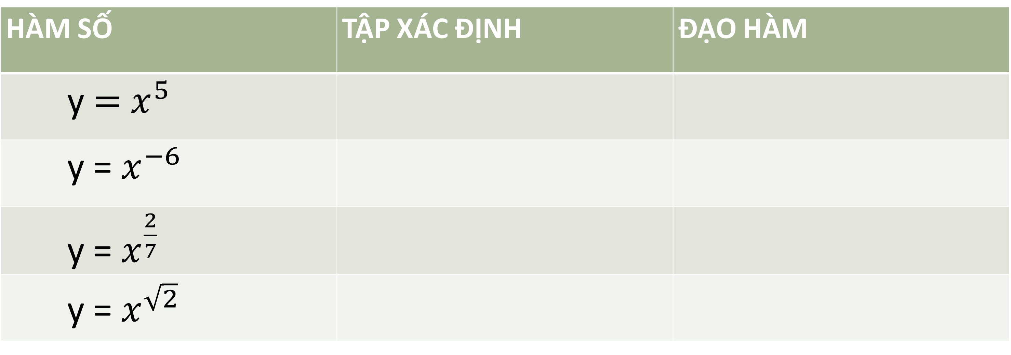
KIỂM TRA BÀI CŨ
Tìm tập xác định và đạo hàm của các hàm số sau:
HÀM SỐ | TẬP XÁC ĐỊNH | ĐẠO HÀM
y $=$ $x^{5}$
y = $x^{−6}$
y = $x^{\frac{2}{7}}$
y = $x^{\sqrt{2}}$
Notes:
Hiệu ứng chưa đồng nhất và hợp lí. Nên để khung xuất hiện trước.

Slide 3


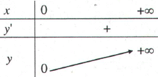
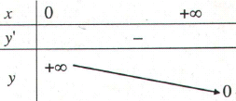
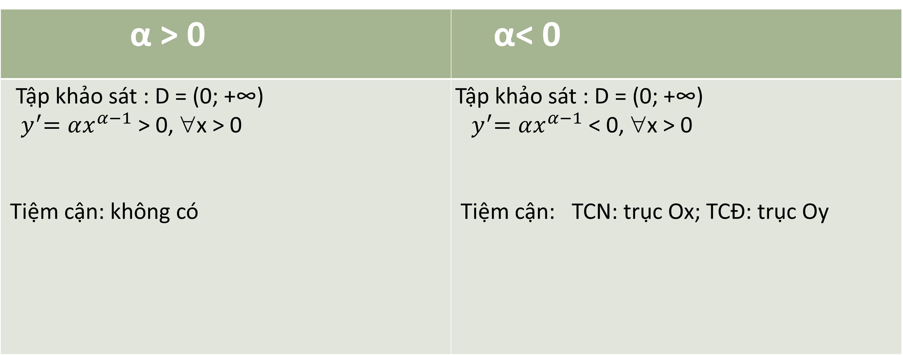
III
KHẢO SÁT HÀM SỐ LŨY THỪA y=$x^{α}$
Nội dung cần nhớ:
Khi khảo sát hàm số luỹ thừa với số mũ cụ thể, ta phải xét hàm số đó trên toàn bộ tập xác định của nó.
α > 0 | α< 0
Tập khảo sát : D = (0; +∞) ${ y}^{′}=αx^{α−1}$ > 0, ∀x > 0 Tiệm cận: không có | Tập khảo sát : D = (0; +∞) ${ y}^{′}=αx^{α−1}$ < 0, ∀x > 0 Tiệm cận: TCN: trục Ox; TCĐ: trục Oy
Notes:
.Nên đảo lại tử mẫu giống SGK cho HS dễ theo dõi. Chỗ nhận xét chưa đúng . Phải thay là “ Thương ….” như sách giáo khoa.
Số phức nghịch đảo không được kí hiệu là $z^{−1}$.

Slide 4
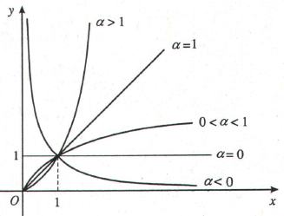
III
KHẢO SÁT HÀM SỐ LŨY THỪA y=$x^{α}$
Nội dung cần nhớ:
Notes:
.Nên đảo lại tử mẫu giống SGK cho HS dễ theo dõi. Chỗ nhận xét chưa đúng . Phải thay là “ Thương ….” như sách giáo khoa.
Số phức nghịch đảo không được kí hiệu là $z^{−1}$.

Slide 5
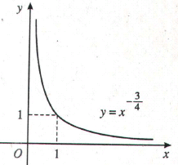
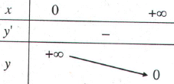

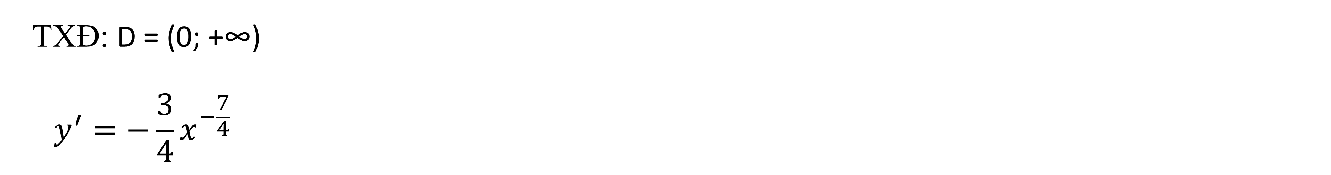
III
KHẢO SÁT HÀM SỐ LŨY THỪA y=$x^{α}$
ÁP DỤNG
Ví dụ 1: Khảo sát sự biến thiên và vẽ đồ thị hàm số $y=x^{−\frac{3}{4}}$.
GIẢI
TXĐ: D = (0; +∞)
$$y^{′}=−\frac{3}{4}x^{−\frac{7}{4}}$$
TCĐ: x = 0; TCN: y = 0
Notes:
.Nên đảo lại tử mẫu giống SGK cho HS dễ theo dõi. Chỗ nhận xét chưa đúng . Phải thay là “ Thương ….” như sách giáo khoa.
Số phức nghịch đảo không được kí hiệu là $z^{−1}$.

Slide 6
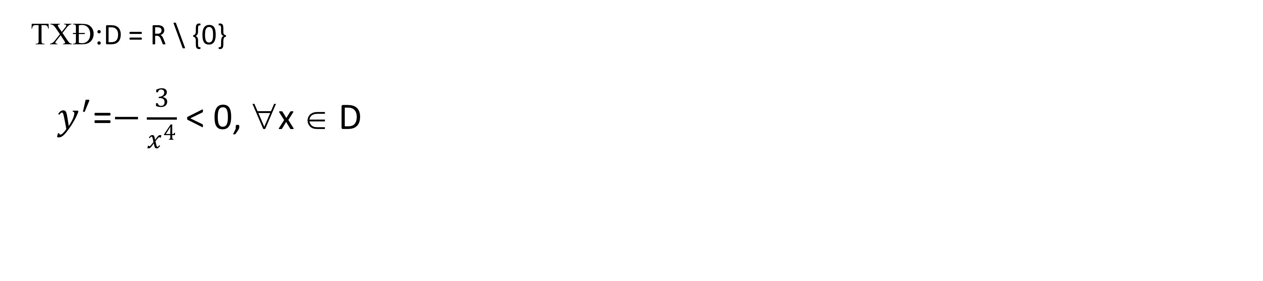

III
KHẢO SÁT HÀM SỐ LŨY THỪA y=$x^{α}$
ÁP DỤNG
Ví dụ 2: Khảo sát sự biến thiên và vẽ đồ thị hàm số hàm số $y=x^{−3}$
GIẢI
TXĐ:D = R \ {0}
$y^{′}$=$−\frac{3}{x^{4}}$ < 0, ∀x ∈ D
TCĐ: x = 0; TCN: y = 0
Hàm số $y=x^{−3}$ là hàm số lẻ nên đồ thị nhận gốc toạ độ làm tâm đối xứng.
Notes:
.Nên đảo lại tử mẫu giống SGK cho HS dễ theo dõi. Chỗ nhận xét chưa đúng . Phải thay là “ Thương ….” như sách giáo khoa.
Số phức nghịch đảo không được kí hiệu là $z^{−1}$.

Slide 7
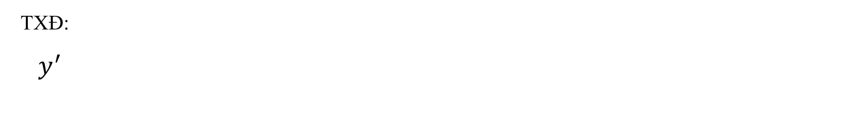
III
KHẢO SÁT HÀM SỐ LŨY THỪA y=$x^{α}$
ÁP DỤNG
Ví dụ 3: Khảo sát sự biến thiên và vẽ đồ thị hàm số hàm số $y=x^{\frac{π}{2}}$
GIẢI
TXĐ:
$$y^{′}$$
TC:
Bảng biến thiên
Notes:
.Nên đảo lại tử mẫu giống SGK cho HS dễ theo dõi. Chỗ nhận xét chưa đúng . Phải thay là “ Thương ….” như sách giáo khoa.
Số phức nghịch đảo không được kí hiệu là $z^{−1}$.

Slide 8
III
KHẢO SÁT HÀM SỐ LŨY THỪA y=$x^{α}$
TÓM TẮT
 | α > 0 | α < 0
Đạo hàm | y' = α x ^{α -1} | y' = α x ^{α -1}
Chiều BT | Hàm số luôn đồng biến | Hàm số luôn nghịch biến
Tiệm cận | Không có | TC ngang là trục Ox, TC đứng là trục Oy
Đồ thị | Đồ thị luôn đi qua điểm (1 ; 1)
Notes:
.Nên đảo lại tử mẫu giống SGK cho HS dễ theo dõi. Chỗ nhận xét chưa đúng . Phải thay là “ Thương ….” như sách giáo khoa.
Số phức nghịch đảo không được kí hiệu là $z^{−1}$.

Slide 9





BÀI TẬP TRẮC NGHIỆM
Câu 1.
Tập xác định của hàm số $y=(2x−1)^{2017}$ là:
B
$$\text{C}\text{.}D=\left[\frac{1}{2};+∞\right]\text{.}$$
$$\text{A}\text{.} D=\left(\frac{1}{2};+∞\right)\text{.}$$
$$\text{B}\text{.}D=ℝ\text{.}$$
$\text{D}\text{.}$ $D=ℝ\backslash \left\{\frac{1}{2}\right\}$.
Bài giải
Vì $2007∈ℤ^{+}$ nên hàm số xác định với mọi $x$.
$$\text{Ch}\text{ọ}\text{n} \text{B}$$
Notes:
Giữ lại từ các hiệu ứng 4. Các hiệu ứng dùng đồng nhất từ trái sang phải.
Viết $\overline{z}$ sai ở hiệu ứng 5.
Tách hiệu ứng 6 thảnh 2 hiệu ứng.

Slide 10
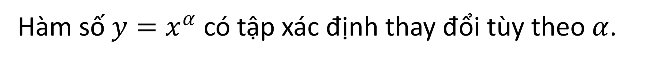


BÀI TẬP TRẮC NGHIỆM
Câu 2.
Trong các mệnh đề sau, mệnh đề nào là mệnh đề sai?
$$\text{A}\text{.} \text{Đồ }\text{th}\text{ị }\text{h}\text{à}\text{m} \text{s}\text{ố }y=x^{α} \text{v}\text{ớ}\text{i} α>0 \text{kh}\text{ô}\text{ng} \text{c}\text{ó }\text{ti}\text{ệ}\text{m} \text{c}\text{ậ}\text{n}\text{.}$$
$$\text{.}$$
$\text{B}\text{.} \text{H}\text{à}\text{m} \text{s}\text{ố }\text{y}\text{= }x^{α} \text{c}\text{ó }\text{t}\text{ậ}\text{p} \text{x}\text{á}\text{c}\text{ đị}\text{nh} \text{l}\text{à }\text{D}\text{=}\text{ℝ}\text{.}$
$$\text{.}$$
B
$$\text{C}\text{.} \text{H}\text{à}\text{m} \text{s}\text{ố }y=x^{α} \text{v}\text{ớ}\text{i} α<0\text{ngh}\text{ị}\text{ch} \text{bi}\text{ế}\text{n} \text{tr}\text{ê}\text{n} \text{kho}\text{ả}\text{ng} (0;+∞)\text{.}$$
$$\text{D}\text{.} \text{Đồ }\text{th}\text{ị }\text{h}\text{à}\text{m} \text{s}\text{ố }y=x^{α} \text{v}\text{ớ}\text{i} α<0 \text{c}\text{ó }\text{hai} \text{ti}\text{ệ}\text{m} \text{c}\text{ậ}\text{n}\text{.}$$
Bài giải
Hàm số $y=x^{α}$ có tập xác định thay đổi tùy theo $α$.
$$\text{Ch}\text{ọ}\text{n} \text{B}\text{.}$$
Notes:
Giữ lại từ các hiệu ứng 4. Các hiệu ứng dùng đồng nhất từ trái sang phải.
Viết $\overline{z}$ sai ở hiệu ứng 5.
Tách hiệu ứng 6 thảnh 2 hiệu ứng.

Slide 11
TIẾT HỌC KẾT THÚC
TRÂN TRỌNG CÁM ƠN CÁC EM HỌC SINH ĐÃ THEO DÕI
Notes:
Giữ lại từ các hiệu ứng 4. Các hiệu ứng dùng đồng nhất từ trái sang phải.
Viết $\overline{z}$ sai ở hiệu ứng 5.
Tách hiệu ứng 6 thảnh 2 hiệu ứng.

